Slide 1
第五章 半导体二极管及其应用电路
5.1 半导体基础知识
5.2 半导体二极管
5.3 单相整流滤波电路
5.4 稳压二极管及其稳压电路
5.5 发光二极管

Slide 2
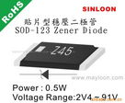


5.4 稳压二极管及其稳压电路
一、稳压二极管
I_{F}
1 .伏安特性、符号及主要参数
正向特性
正极
U_{Z}
0
D_{Z}
I_{Zmin}
U_{F}
负极
反向击穿区
符号
I_{Zmax}
伏安特性

Slide 3
硅稳压管的主要参数
P201 5.15
I_{F}
• 稳定电压
U_{Z}
• 最小稳定电流 I_{Zmin}
•最大稳定电流 I_{Zmax}
U_{Z}
•动态电阻 r_{Z}
0
I_{Zmin}
U_{F}
ΔU_{Z}
r_{Z} =
ΔI_{Z}
ΔI_{Z}
I_{Zmax}
ΔU_{Z}

Slide 4
二 .硅稳压管稳压电路
I_{R}
A、稳压管稳压电路的工作原理
R
I_{o}
交流电源
I_{Z}
u₂
u₁
R_{L}
U_{o}
C
D_{Z}
U_{i}
U_{Z}
变压
整流
滤波
稳压
负载
u
u
u
u
u
o
t
o
t
o
t
o
t
o
t

Slide 5
A、稳压管稳压电路的工作原理
若稳压管接反了，有何后果？
I_{R}
R
I_{o}
I_{Z}
交流电源
u₂
u₁
R_{L}
U_{o}
C
D_{Z}
U_{i}
U_{Z}
I_{F}
u₂
U_{i}
U_{o}
=
U_{Z}
I_{Z}
I_{R}
U_{R}
U_{Z}
U_{o}
U_{i} =U_{R}+U_{O}
0
I_{Zmin}
U_{F}
ΔI_{Z}
电阻R的作用: • 限流 →使I_{Z} < I_{Zmax}保护Ｄ_{Z} ；
•调节电压，保证稳压效果。
I_{Zmax}
ΔU_{Z}

Slide 6
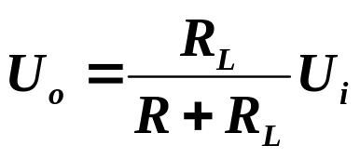
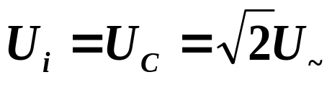
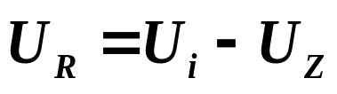
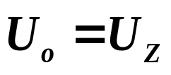
稳压管稳压电路的工作原理
I_{R}
R
I_{o}
U~
I_{Z}
u₁
R_{L}
U_{o}
C
D_{Z}
U_{i}
U_{Z}
1、整流：
U~ =8V ;
U_{i} =0.9U~ =7.2V
U_{i} = U_{C} = 1.2U~ = 9.6V ;
2、滤波：
•带负载时：
•负载断开时：
U_{i} = U_{C} = 1.2U~ = 9.6V ;
３、稳压：

Slide 7
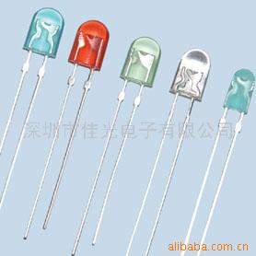
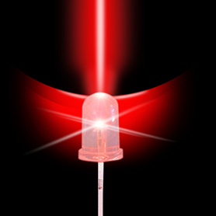

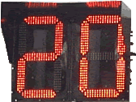
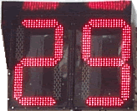
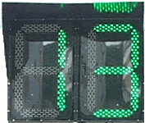
5.5 发光二极管
发光二极管
D
正向工作电压在2V左右;
正向电流在10mA左右。
E
R_{L}

Slide 8
第六章 放大电路基础
6.1 半导体三极管
6.2 共射极放大电路
6.3 共集极放大电路与共基极放大电路
6.4 多级放大电路
6.6 功率放大电路简介
6.8 差动放大电路简介

Slide 9

6.1 半导体三极管
又称晶体三极管,具有放大作用和电子开关作用.
一 、基本结构及符号
集电极C
B
E
二氧化硅保护膜
集电区
N
集电结
基极B
P
基区
N
发射结
P型硅
N
发射区
N型硅
（a） 平面型
发射极E
C
NPN型晶体管的结构示意图

Slide 10
1. NPN型
集电极C
集电区
N
基极B
集电结
C
P
基区
B
发射结
N
发射区
E
NPN型晶体管的图形符号
发射极E
NPN型晶体管的结构示意图

Slide 11
2. PNP型
E
铟球
C
Ｂ
P⁺
N型锗
B
Ｅ
P
PNP型晶体管的图形符号
铟球
C
按半导体材料的不同分为锗管和硅管，硅晶体管多为NPN型，锗晶体管多为PNP型。
（b）合金型
PNP型晶体管的结构示意图

Slide 12
二 、三极管的工作原理
I_{C}
实验电路的接线
R_{C}
I_{B}
C
B
U_{CC}
U_{CE}
C
R_{B}
E
B
N
U_{BE}
P
N
U_{BB}
E
输入
回路
输出
回路
公
共
端
共发射极接法放大电路

Slide 13
C
电流分配和放大原理
B
N
I_{C}
P
实 验
N
I_{B}
mA
E
当U_{CC} > U_{BB}时:
C
μA
B
发射结正向偏置
3DG100
U_{CC}
E
6V
集电结反向偏置
R_{B}
mA
I_{E}
改变电阻R_{B} ⇒ I_{B}、I_{C}、I_{E}都发生变化。
U_{BB}
电流测量数据
I_{B}/mA
0
0.02
0.04
0.06
0.08
0.10
I_{C}/mA
<0.001
0.70
1.50
2.30
3.10
3.95
I_{E}/mA
<0.001
0.72
1.54
2.36
3.18
4.05

Slide 14
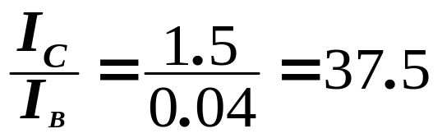
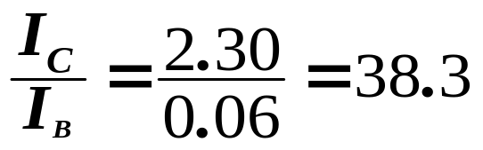
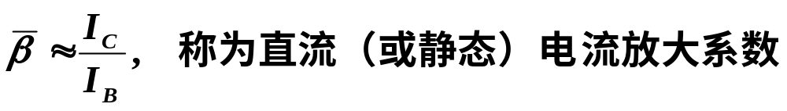
电流测量数据
I_{B}/mA
0
0.02
0.04
0.06
0.08
0.10
I_{C}/mA
<0.001
0.70
1.50
2.30
3.10
3.95
I_{E}/mA
<0.001
0.72
1.54
2.36
3.18
4.05
结论:
mA
μA
B
C
1、I_{E}=I_{C}+I_{B，}符合基尔霍夫定律;
3DG100
U_{CC}
R_{B}
E
6V
mA
2、I_{C}和 I_{E}比I_{B}大得多;
U_{BB}
第三列:
第四列:
可见:I_{C}>> I_{B,}
I_{B}很小的变化可引起I_{C}较大的变化。
定义：

Slide 15
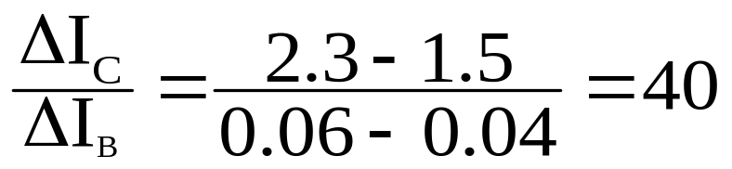
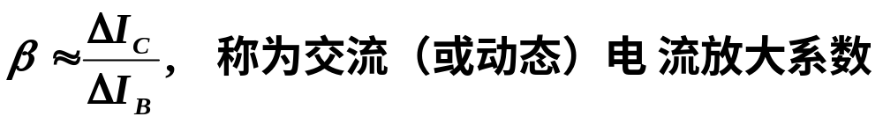
电流测量数据
I_{B}/mA
0
0.02
0.04
0.06
0.08
0.10
I_{C}/mA
<0.001
0.70
1.50
2.30
3.10
3.95
I_{E}/mA
<0.001
0.72
1.54
2.36
3.18
4.05
结论:
即：Δ I_{C}>> Δ I_{B}
定义：
所以说三极管具有电流控制作用(电流放大作用)。
3、I_{B}=0时, I_{C}=I_{CEO} (穿透电流) <0.001mA=1uA
4. 晶体管起放大作用的条件:
•发射结→正向偏置；
•集电结→反向偏置。

Slide 16
晶体管内部放大原理
条件
I_{C}
C
•发射结→正向偏置；
•集电结→反向偏置。
集电区尺寸大，收集电子，浓度低。
N
B
P
基区浓度小、很薄。
U_{CC}
I_{B}
R_{B}
N
R_{C}
E
发射区浓度大，发射电子。
I_{E}
U_{BB}

Slide 17
I_{C}
电子流向电源正极形成 I_{C}
U_{BB}正极拉走电
子，补充被复
合的空穴，形
成 I_{B}
N
集电区收集电子
电子在基区
扩散与复合
U_{CC}
P
I_{B}
发射区向基区
扩散电子
R_{B}
N
R_{C}
电源负极向发射
区补充电子形成
发射极电流I_{E}
I_{E}
U_{BB}

Slide 18
三、三极管的特性曲线
I_{B} = f ( U_{BE} )
U_{C E} = 常数
表示晶体管各极电压和电流之间相互关系,反映其性能。
1. 输入特性曲线
I_{C}
R_{C}
I_{B}
U_{CE} ≥ 1V
I_{B}
C
U_{CE}
B
U_{CC}
R_{B}
E
U_{BE}
I_{E}
U_{BB}
75°C
25°C
温度增加时，由于热激发形成的
载流子增多，在同样的U_{BE}下，
基极电流增加。输入特性曲线左移。
0
U_{BE}
死区电压

Slide 19
2. 输出特性曲线
I_{C}
I_{C} = f ( U_{CE} )
I_{B} = 常数
I_{B} =60µA
I_{C}
R_{C}
I_{B}增加
I_{B}
C
U_{CE}
B
U_{CC}
I_{B} =40µA
E
I_{B}减小
U_{BE}
I_{B} = 20µA
0
U_{CE} /V

Slide 20
输出特性曲线分为三个工作区：
I_{C}(mA )
4
100μA
1）放大区:
♦ U_{CE}大于某值时，I_{C}趋于恒定→恒流特性→曲线近于水平
3
80μA
60μA
2
♦ I_{B}↑⇒I_{C}↑，I_{C}=βI_{B}
40μA
1
20μA
2）饱和区:
I_{B}=0
3
6
9
12
U_{CE}(V)
3）截止区：

Slide 21
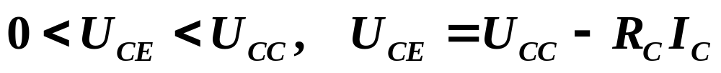
晶体管的工作状态
工作在放大状态的特征:
•对于NPN型三极管应满足:
U_{BE} > 0、 U_{BC} < 0
即 V_{C} > V_{B} > V_{E}
且I_{C}=β I_{B}
晶体管相当于通路
1. 放大状态
条件
•发射结→正向偏置；
•集电结→反向偏置。
PNP型三极管？
R_{C}
I_{C}
U_{CE}
I_{C}
I_{B}
C
B
U_{CC}
I_{B} =60µA
E
R_{B}
U_{BE}
I_{B} =40µA
U_{BB}
I_{B} = 20µA
0
U_{CE} /V

Slide 22
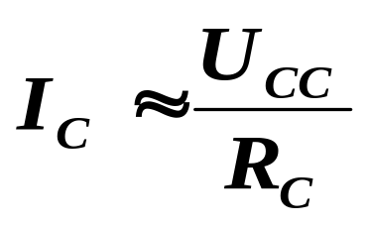
I_{C}(mA )
4
100μA
I_{C}
3
80μA
R_{C}
U_{CE}
I_{B}
C
60μA
B
U_{CC}
2
40μA
E
R_{B}
U_{BE}
1
20μA
U_{BB}
I_{B}=0
3
6
9
12
U_{CE}(V)
R_{B}
I_{B}
I_{C}
U_{CE}
当U_{CE} →0时,
I_{B}
I_{C}不变
饱和状态

Slide 23
2. 饱和状态
共发射极接法放大电路
（1）发射结正向偏置；
条
件
（2）集电结正向偏置。
I_{C}
R_{C}
即U_{CE} < U_{BE}
I_{B}
C
U_{CE}
B
U_{CC}
特
征
• I_{B}增加时，I_{C}基本不变，
且I_{C} ≈ U_{CC} / R_{C}
E
R_{B}
U_{BE}
I_{E}
• U_{CE} ≈ 0
U_{BB}
• 晶体管C、E之间相当于短路

Slide 24
3. 截止状态
P272 6.3 6.7
I_{C} )
4
100μA
80μA
3
共发射极接法放大电路
（1）发射结反向偏置；
60μA
条
件
2
40μA
1
20μA
（2）集电结反向偏置。
I_{B}=0
I_{C}
3
6
9
12
U_{CE}(V)
R_{C}
即U_{BE} < 0
I_{B}
C
U_{CE}
B
U_{CC}
特
征
• I_{B}=0、 I_{C} ≈ 0
R_{B}
E
U_{BE}
I_{E}
• U_{CE} ≈ U_{CC}
U_{BB}
• 晶体管C、E之间相当于开路
晶体管的三种工作状态与生活中的一样物品类似

Slide 25
四、 三极管的主要参数
1.电流放大系数
I_{C}
β =
R_{C}
• 直流电流放大系数
I_{B}
C
U_{CC}
Δ I_{C}
B
• 交流电流放大系数
β =
Δ I_{B}
I_{CE0}
2.穿透电流 I_{CEO}
E
由少数载流子形成，其值受温度影响很大，因此越小越好。
3.集电极最大允许电流 I_{CM}
极
限
参
数
β
值下降到正常值的2/3所对应的集电极电流
4.集--射反向击穿电压 U _{(BR)CEO}
使用时不
允许超过
基极开路，集、射极之间最大允许电压。
温度增加时其值减小。
5.集电极最大允许耗散功率 P_{CM}
= U_{CE} I_{C}

Slide 26
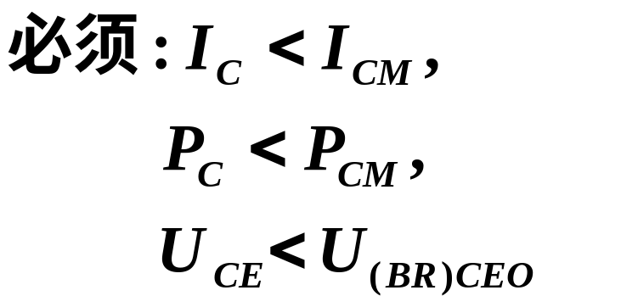
由三极管的极限参数确定安全工作区
晶体管正常工作时：
I_{C} / mA
PCM曲线
I_{CM}
80 µA
过
安
60 µA
全
损
40 µA
工
耗
作
20µA
区
区
I_{B} = 0 µA
0
U _{(BR) CEO}
U_{CE} /V
I_{CEO}

Slide 27
6.2 共射极放大电路
一、共射极放大电路的组成
共发射极接法放大电路
•
简单画法
R_{B}
+U_{CC}
R_{C}
R_{C}
C
R_{B}
B
U_{CC}
T
R_{B}
E
省去一个直流电源
U_{BB}

Slide 28
C₁ →隔断放大电路与信号源之间的直流通路；
C₂ →隔断放大电路与负载之间的直流通路。
• 同时又起到耦合交流的作用，其电容值应足够大。即对交流信号可视为短路。
集电极电阻
+U_{CC}
偏置电阻
R_{C}
直流电源
C₂
R_{B}
+
C₁
T
负载电阻
+
R_{S}
信号源
R_{L}
u_{o}
u_{i}
耦合电容
隔直通交
u_{S}
共发射极接法基本交流放大电路

Slide 29
+U_{CC}
R_{C}
C₂
R_{B}
+
C₁
T
+
R_{S}
u_{o}
u_{i}
u_{S}
R_{L}
R_{S}
r_{o}
r_{i}
R_{L}
u_{o}
u_{S}
+
–
e_{o}
E
信号源
放大电路
负载

Slide 30
二、信号的放大过程
+U_{CC}
i_{C}
R_{C}
i_{C} = I_{C} + i_{c}
i_{B}= I_{B}+ i_{b}
i_{C}
R_{B}
I_{C}
i_{B}
大写字母、大写下标，表示直流量。
I_{B}
0
t
+
+
0
t
i_{C}
u_{o}
C₁
i_{B}
C₂
u_{o}
T
+
u_{CE}
+
u_{BE}
u_{CE}
小写字母、大写下标，表示总量
u_{BE}
0
t
U_{BE}
U_{CE}
u_{i}
u_{o}= - R_{C}i_{c}
u_{i}
0
t
0
t
0
t
u_{BE}= U_{BE}+ u_{i}
u_{CE}= U_{CC} – R_{C}i_{C}=U_{CC} –R_{C} (I_{C}+i_{c})
=U_{CE} – R_{C} i_{c}
i_{E}
小写字母、小写下标，表示交流量(瞬时值)。

Slide 31
三、共射极放大电路的分析方法
估算法
静态分析
图解法
放大电路分析
微变等效电路法
动态分析
图解法

Slide 32
一）放大电路的静态分析
放大电路没有输入信号时的工作状态称为静态。
静态分析: 根据电路参数和三极管的特性确定静态值（直流值）U_{BE}、I_{B}、 I_{C} 和U_{CE}。
画出直流通路
+U_{CC}
+U_{CC}
R_{C}
C₂
R_{B}
R_{C}
I_{C}
R_{B}
I_{B}
C₁
T
T
U_{CE}
u_{o}
u_{i}=0
u_{i}
U_{BE}
I_{E}

Slide 33
1.估算法
仅通过计算得到I_{B}、 I_{C} 、U_{CE}
+UCC
U_{CC}–U_{BE}
R_{B}
1.
I_{B}=
R_{C}
I_{C}
R_{B}
I_{B}
2.
I_{C} = β
I_{B}
U_{CE}
U_{CE} = U_{CC} - I_{C} R_{C}
U_{BE}
3.
I_{E}
硅管的U_{BE} 约为 0.6V
锗管的U_{BE}约为 0.2V

Slide 34
例：在基本交流放大电路中，已知 U_{CC} = 6V, R_{C} =2kΩ，R_{B} =180kΩ，试求静态工作点。
解： 先估算 I_{B}
+U_{CC}
R_{B}
R_{C}
C₂
6 - 0.6
U_{CC}–U_{BE}
T
I_{B}=
=
~
30µA
~
R_{B}
180
C₁
u_{i}
u_{o}
I_{C} = β
I_{B}
=50×0.030=1.5mA
U_{CE} = U_{CC} - I_{C} R_{C}=6 –2 ×1.5=3V

Slide 35
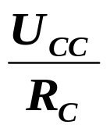
2.图解法
I_{C}
+ U_{CC}
R_{B}
R_{C}
I_{C}
N
直流负载线
I_{B}
U_{CE}
U_{BE}
I_{E}
U_{CE}
0
M
U_{CC}
直线上的两点:
U_{CE} = U_{CC} - R_{C} I_{C}
N点 : I_{C} = U_{CC} / R_{C}, U_{CE} =0
M点 : I_{C} = 0 , U_{CE} = U_{CC}

Slide 36
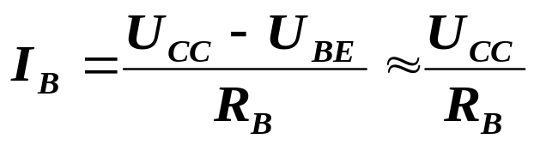
2.图解法
输出特性应满足方程 U_{CE} = U_{CC} - I_{C} R_{C}
I_{C} / mA
+U_{CC}
直流负载线
U_{CC}
N
80 µA
R_{B}
I_{C}
R_{C}
R_{C}
I_{B}
T
60 µA
U_{CE}
静态工作点
I_{C}
40 µA
Q
U_{BE}
I_{E}
20µA
M
I_{B} = 0 µA
0
U_{CE}
U_{CE} /V
图解法步骤：
U_{CC}
♦
U_{CE} = U_{CC} - I_{C} R_{C}
Ｑ
♦
直流负载线
（U_{CE} 、 I_{C}）

Slide 37
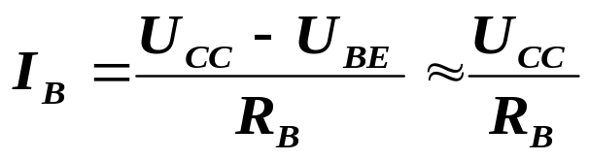
+U_{CC}
3、电路参数对静态工作点的影响
R_{B}
R_{C}
C₂
（1）U_{CC}和R_{C}不变, R_{B}增大，I_{B} ?
T
C₁
I_{C} / mA
u_{i}
u_{o}
U_{CC}
N
80
R_{C}
3
60
2
Q
I_{B} = 4 0 µA
1
Q
IB
M
0
0
2
4
6
8
10
12
U_{CC}
U_{CE} /V

Slide 38
+U_{CC}
（2）U_{CC}和R_{B}不变, R_{C}增大，则 I_{C} ? U_{CE} ?
R_{B}
R_{C}
C₂
I_{C} 不变， U_{CE}减小.
T
I_{C} / mA
C₁
u_{i}
u_{o}
U_{CC}
N
80
R_{C}
3
U_{CC}
60
N′
R_{C}´
2
Q
Q′
I_{B} = 4 0 µA
1.5
1
20
0
M
0
2
4
6
8
10
12
U_{CC}
U_{CE} /V

Slide 39
（3） R_{C}和R_{B}不变, U_{CC}减小， I_{B} ? I_{C} ? U_{CE} ?
I_{B}减小， I_{C}减小, U_{CE}减小.
I_{C} / mA
U_{CC}
N
80
R_{C}
3
U_{CC}´
N´
60
R_{C}
2
Q
I_{B} = 4 0 µA
I_{B}´
1
Q
20
M´
0
M
0
2
4
6
8
U_{CC}´
10
12
U_{CC}
U_{CE} /V

